Slide 1

道路运维数字孪生 · 文献汇报
路面病害信息组织
与养护决策
两篇方法论文评析
Bertolini 等，2024 ／ Kang 等，2026
A Semantic Digital Twinning Approach for the Management of Road Distress Data
DOI: 10.5194/isprs-annals-X-4-W5-2024-49-2024
Context-aware knowledge graph reasoning for road maintenance decision-making
DOI: 10.1016/j.aei.2026.104618
01 / 16
Notes:
本次分别考察病害数据怎样组织、当前报告怎样形成养护决策，再讨论各自证据支持的范围。两篇未共同验证完整数字孪生闭环。
版式来源：用户选定0a1f909版HTML，参考模板第1页
文字为原生文本框，论文图像完整内嵌；无需SVG转形。

Slide 2
A
病害检测信息缺少共同空间参照
已有检测结果
作者要解决的问题
表层与内部信息
多源记录的组织问题
LCMS：路表病害
数据来源与结构不同
GPR：内部结构与异常
检测位置存在偏差
两类记录具有不同空间维度
联合查询需要共同参照
研究关注：检测记录如何进入可关联、可查询的数据结构
A Semantic Digital Twinning Approach for the Management of Road Distress Data
DOI: 10.5194/isprs-annals-X-4-W5-2024-49-2024
02 / 16
Notes:
LCMS 为激光裂缝测量系统，GPR 为探地雷达。本篇关注数据组织，未量化宣称信息丢失造成的成本或效率下降。
版式来源：用户选定0a1f909版HTML，参考模板第5页
文字为原生文本框，论文图像完整内嵌；无需SVG转形。

Slide 3
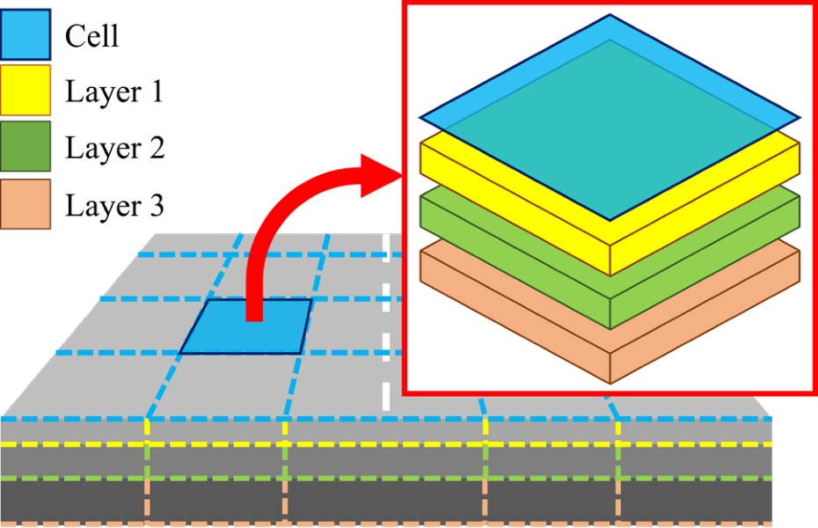
A
二维单元与三维体素关联路面信息
二维单元
三维体素
组织路表信
对应内部结
息
构层
图 2｜Cells and voxels，论文 A，PDF 第 2 页
在共同空间结构下关联病害记录
A Semantic Digital Twinning Approach for the Management of Road Distress Data
DOI: 10.5194/isprs-annals-X-4-W5-2024-49-2024
03 / 16
Notes:
保留 Cell、Layer 1—3、网格和放大关系。共同空间结构为分析提供条件，不表示已经证明表层与内部病害有因果联系；不补造单元尺寸。
版式来源：用户选定0a1f909版HTML，参考模板第7页
文字为原生文本框，论文图像完整内嵌；无需SVG转形。

Slide 4
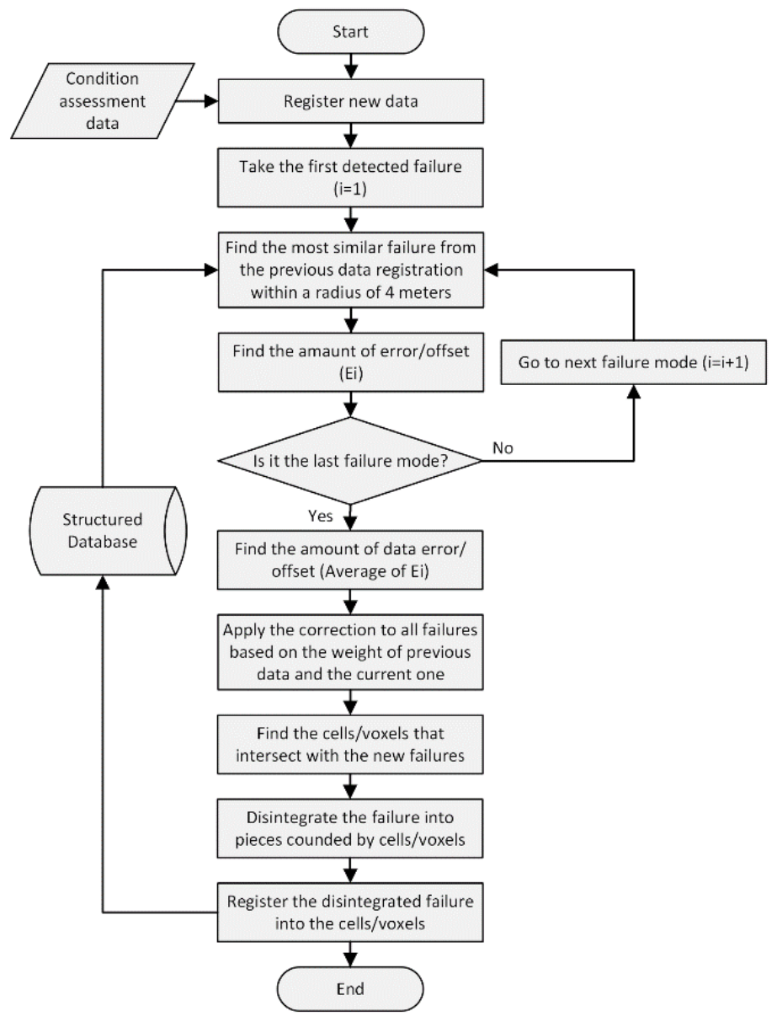
A
新检测记录先匹配，再校正定位
沿原图读取
接入历史空间结构
① 搜索历史候选病害
② 估计检测位置偏差
③ 校正后接入空间结构
4 m：候选搜索半径
不能仅据距离认定同一病害
图 3｜Data integration process，论文 A，PDF 第 3 页
A Semantic Digital Twinning Approach for the Management of Road Distress Data
DOI: 10.5194/isprs-annals-X-4-W5-2024-49-2024
04 / 16
Notes:
4 m 来自论文 A 第 2 页末。作者利用历史记录估计偏移并校正位置；不得解释为匹配准确率或同一病害的充分判据，未补写阈值与误差。
版式来源：用户选定0a1f909版HTML，参考模板第2页
文字为原生文本框，论文图像完整内嵌；无需SVG转形。

Slide 5
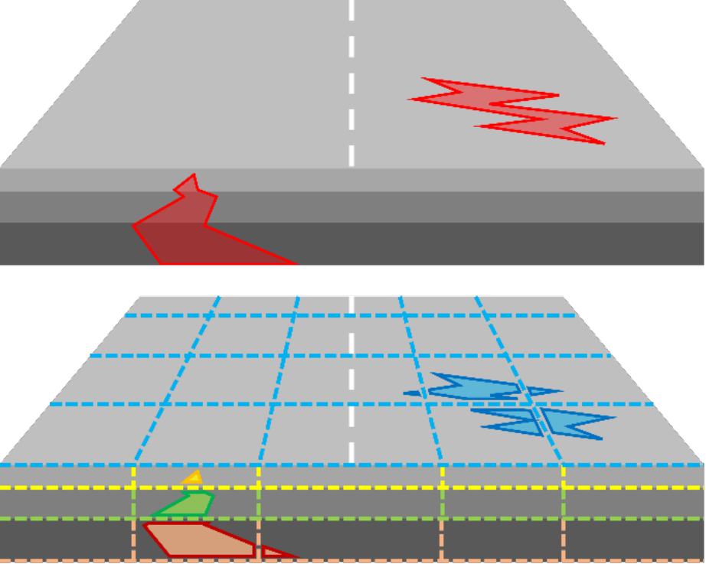
A
病害几何按相交关系分配至单元与体素
论文方法
从几何到查询
路表病害 → 相交单元
内部病害 → 相交体素
支持按空间位置查询信息
图 4｜病害几何的空间分配，论文 A，PDF 第 3 页
A Semantic Digital Twinning Approach for the Management of Road Distress Data
DOI: 10.5194/isprs-annals-X-4-W5-2024-49-2024
05 / 16
Notes:
信息按几何相交关系组织，不是现实病害被物理切割。图中不含已验证的网格尺寸、病害演化规律或机理解释。
版式来源：用户选定0a1f909版HTML，参考模板第2页
文字为原生文本框，论文图像完整内嵌；无需SVG转形。

Slide 6
A
案例支持信息组织可行性，尚未验证同路段关联
案例支持
验证边界
信息组织与查询
同路段关联仍需验证
表层与内部信息组织
同路段表里病害关联
单元与体素信息查询
多期劣化预测能力
两类数据联合分析展示
现场养护效果改善
原文说明：表层与内部数据来自不同基础设施
A Semantic Digital Twinning Approach for the Management of Road Distress Data
DOI: 10.5194/isprs-annals-X-4-W5-2024-49-2024
06 / 16
Notes:
依据论文 A 第 4 页。两类数据均来自现场调查，不应称为虚假数据；联合使用用于方法可行性展示。本页“未验证”是基于研究设计的评析。
版式来源：用户选定0a1f909版HTML，参考模板第5页
文字为原生文本框，论文图像完整内嵌；无需SVG转形。

Slide 7
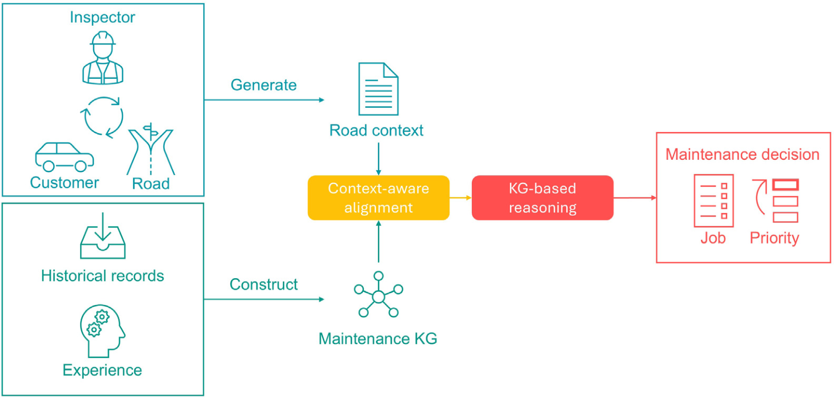
B
养护决策需要结合当前报告与历史知识
图 1｜Overview of the proposed workflow，论文 B，PDF 第 2 页
输入
知识
输出
当前养护问题描述
历史记录与经验关联
四类养护决策因素
Context-aware knowledge graph reasoning for road maintenance decision-making
DOI: 10.1016/j.aei.2026.104618
07 / 16
Notes:
本图为作者提出的方法流程，不能误称工业实际流程。Reactive maintenance 统一译为响应式养护。样本包括照明、排水等道路资产，整体结果不等于路面病害专用结果。
版式来源：用户选定0a1f909版HTML，参考模板第4页
文字为原生文本框，论文图像完整内嵌；无需SVG转形。

Slide 8
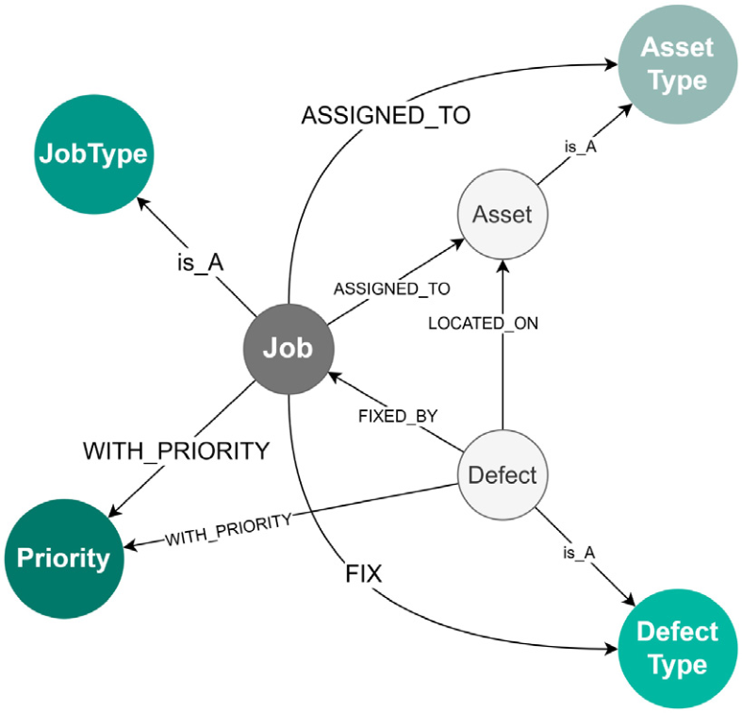
B
工单连接四类养护决策因素
业务对象
工单 Job
资产类型 AssetType
病害类型 DefectType
任务类型 JobType
优先级 Priority
业务关系不等于预测顺序
图 4｜Road maintenance knowledge graph structure，论文 B，PDF 第 5 页
Context-aware knowledge graph reasoning for road maintenance decision-making
DOI: 10.1016/j.aei.2026.104618
08 / 16
Notes:
Job 是工单，JobType 是任务类型。图谱以工单关联四类决策因素，保留关系方向与名称；这些因素并非现实养护决策的全部因素。
版式来源：用户选定0a1f909版HTML，参考模板第7页
文字为原生文本框，论文图像完整内嵌；无需SVG转形。

Slide 9
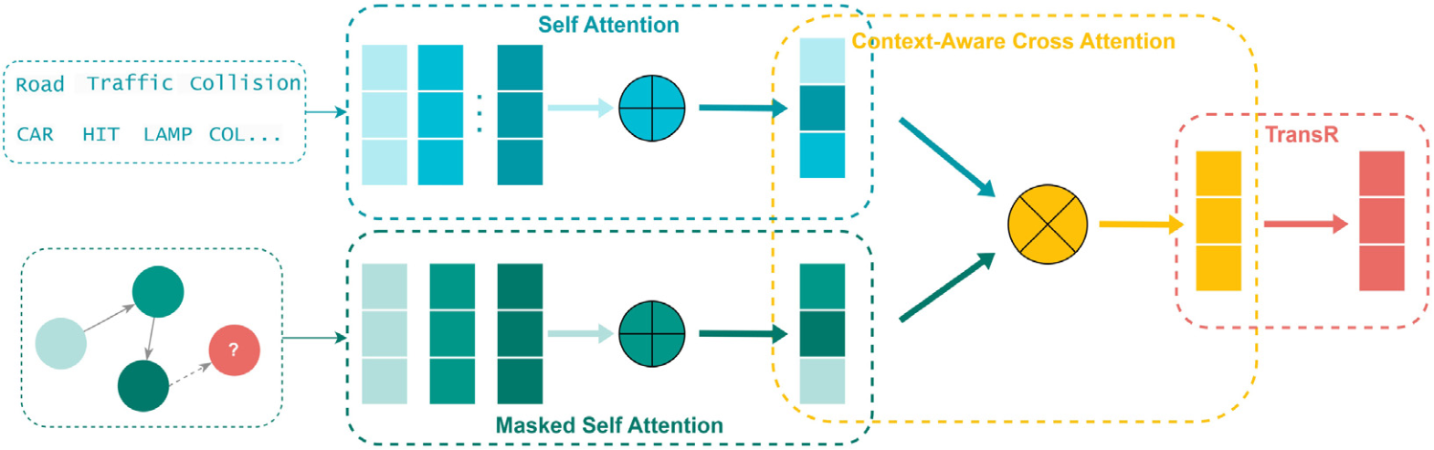
B
KGTT 融合文本情境与图谱节点表示
文本与节点建模 ／ 跨情境对齐 ／ 关系空间评分
图 2｜Architecture of the KGTT model，论文 B，PDF 第 4 页
跨注意力融合当前情境，TransR 预测后续节点
Context-aware knowledge graph reasoning for road maintenance decision-making
DOI: 10.1016/j.aei.2026.104618
09 / 16
Notes:
KGTT 全称 Knowledge Graph-Text Transformer。解释自注意力、掩码注意力、跨注意力和 TransR 的分工即可。TransR 使用关系特定投影，不能解释为普通 GNN 邻域消息传递；路径可追踪不代表输出必然正确。
版式来源：用户选定0a1f909版HTML，参考模板第4页
文字为原生文本框，论文图像完整内嵌；无需SVG转形。

Slide 10
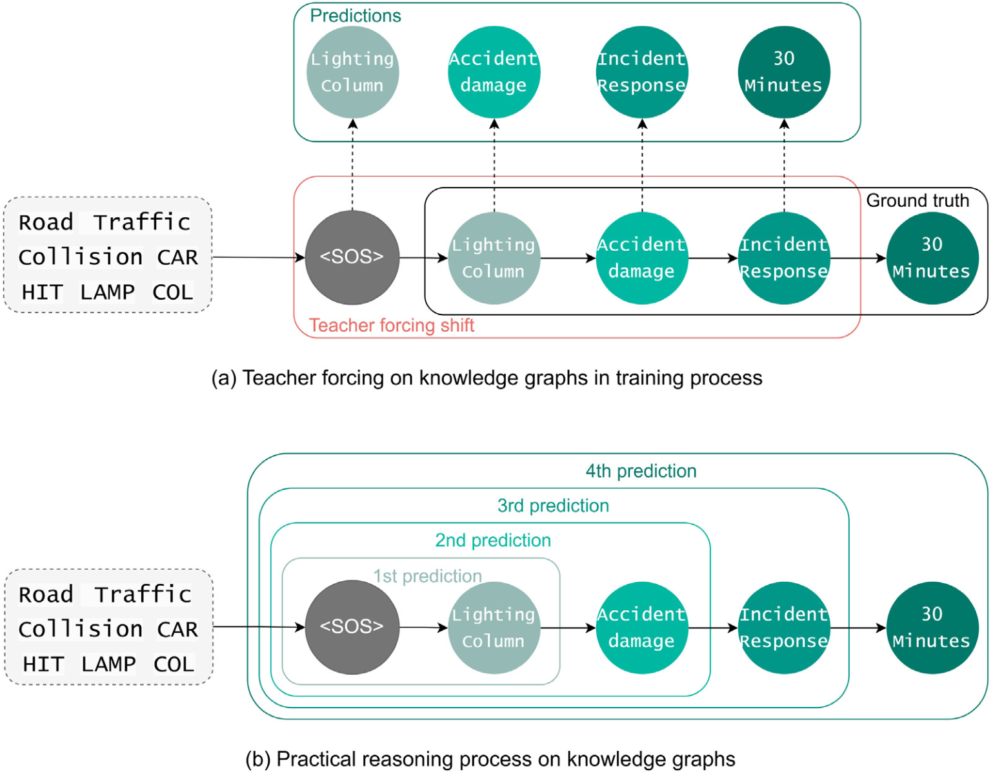
B
训练使用真实前序节点，推理依赖前序预测
训练
真实前序节点
教师强制学习
推理
前序预测结果
逐步生成决策节点
图 9｜Training and reasoning process，论文 B，PDF 第 8 页
本次评析：需关注前序错误传播
Context-aware knowledge graph reasoning for road maintenance decision-making
DOI: 10.1016/j.aei.2026.104618
10 / 16
Notes:
机制依据第 7 页第 4.2 节及第 8 页图 9。必须同时保留图 9（a）（b）、输入文本、占位符、节点与箭头。论文未量化错误传播的独立性能损失。图 6 是注意力信息流，不用于替代本图。
版式来源：用户选定0a1f909版HTML，参考模板第7页
文字为原生文本框，论文图像完整内嵌；无需SVG转形。

Slide 11
B
模型在单一来源养护记录上训练与验证
真实业务记录
四组标签
19,297
合计 125 类
43 类资产、42 类病害
National Highways
10 类任务、30 类优先级
清洗与平衡后的养护记录
数据划分
适用范围
70% 训练，30% 验证
包含多种道路资产
未报告独立测试集
不能直接推定跨机构性能
Context-aware knowledge graph reasoning for road maintenance decision-making
DOI: 10.1016/j.aei.2026.104618
11 / 16
Notes:
记录数与类别见 B 第 6 页，划分见第 7 页，数据共享与单一来源限制见第 11 页。125 是四组标签数量之和，不是普通125类单标签任务。没有独立测试报告不等于已证明数据泄漏。
版式来源：用户选定0a1f909版HTML，参考模板第3页
文字为原生文本框，论文图像完整内嵌；无需SVG转形。

Slide 12
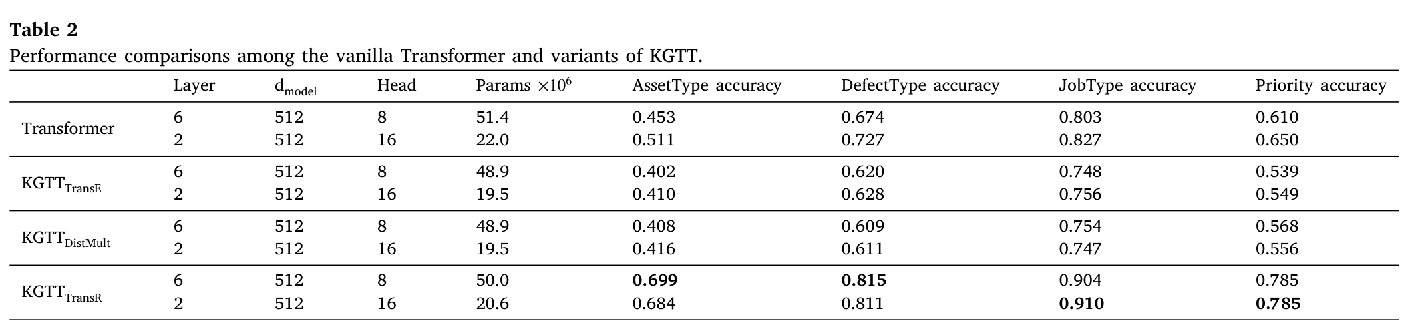
B
同配置下，TransR 变体提高四项预测准确率
比较条件：2 层、16 头、dmodel＝512
表 2｜完整模型配置、参数与四项准确率，论文 B，PDF 第 11 页
优先级准确率
65.0% → 78.5%，提高 13.5 个百分点
Context-aware knowledge graph reasoning for road maintenance decision-making
DOI: 10.1016/j.aei.2026.104618
12 / 16
Notes:
同配置 Transformer 四项准确率为51.1%、72.7%、82.7%、65.0%；KGTT–TransR 为68.4%、81.1%、91.0%、78.5%。差值13.5是百分点，非相对增幅。6层8头TransR资产类型69.9%，不能宣称浅层所有指标都最好。准确率只反映历史标签一致性。
版式来源：用户选定0a1f909版HTML，参考模板第4页
文字为原生文本框，论文图像完整内嵌；无需SVG转形。

Slide 13
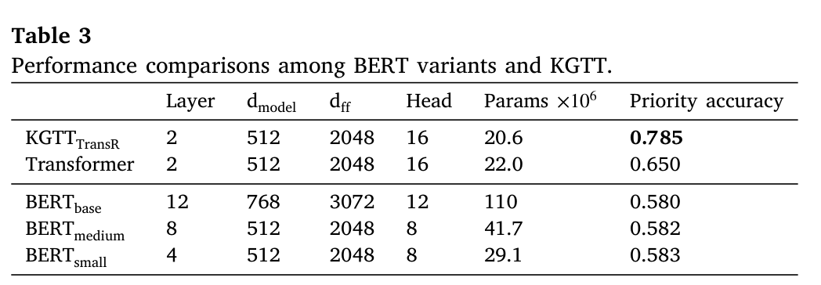
B
BERT 对照仅覆盖优先级分类
对照任务
优先级分类
BERT：58.0%—58.3%
KGTT–TransR：78.5%
不能扩展为所有决策环节均优
表 3｜模型规格与优先级准确率，论文 B，PDF 第 11 页
未与解码式大语言模型比较
Context-aware knowledge graph reasoning for road maintenance decision-making
DOI: 10.1016/j.aei.2026.104618
13 / 16
Notes:
BERTbase 58.0%、BERTmedium 58.2%、BERTsmall 58.3%。任务范围依据B第9页，基线限制依据第11页。KGTT与BERT输出形式不同，不能把优先级指标扩展为四阶段全面比较。
版式来源：用户选定0a1f909版HTML，参考模板第2页
文字为原生文本框，论文图像完整内嵌；无需SVG转形。

Slide 14
评
两篇论文分别验证了信息组织与历史标签预测
论文 A
论文 B
信息组织
历史标签预测
不同设施的两类数据
单一来源养护记录
展示组织与查询可行性
当前输入为自然语言
同路段关联仍需验证
现场养护收益未测量
本次评析：尚不足以证明现场养护闭环效果
A Semantic Digital Twinning Approach for the Management of Road Distress Data
DOI: 10.5194/isprs-annals-X-4-W5-2024-49-2024
Context-aware knowledge graph reasoning for road maintenance decision-making
DOI: 10.1016/j.aei.2026.104618
14 / 16
Notes:
A第4页与B第11页为边界依据。两篇研究具有可借鉴环节，尚未共同实现或验证一条完整技术链。本页综合结论属于汇报者评析。
版式来源：用户选定0a1f909版HTML，参考模板第5页
文字为原生文本框，论文图像完整内嵌；无需SVG转形。

Slide 15
议
先明确可验证任务，再选择数字孪生技术环节
① 病害记录关联
当前条件
可考虑验证多期记录的一致性
尚无已提供的自有数据
② 养护判断支持
尚无已完成实验结果
建议验证相关记录对判断的帮助
候选问题需补充检索核实
③ 数据与任务选择
先核实数据，再确定评测任务
以上为本人研究建议，不属于论文已有结论
A Semantic Digital Twinning Approach for the Management of Road Distress Data
DOI: 10.5194/isprs-annals-X-4-W5-2024-49-2024
Context-aware knowledge graph reasoning for road maintenance decision-making
DOI: 10.1016/j.aei.2026.104618
15 / 16
Notes:
目前没有已提供的自有数据、实验系统或性能结果。先核实数据条件再选具体任务，不将候选问题写成创新点，不给预期准确率，不绘制未确定的系统架构。
版式来源：用户选定0a1f909版HTML，参考模板第8页
文字为原生文本框，论文图像完整内嵌；无需SVG转形。

Slide 16
文
参考文献
[1] Bertolini L, Giorgadze I M, Vahdatikhaki F, D’Amico F
A Semantic Digital Twinning Approach for the Management of Road Distress Data
ISPRS Annals of the Photogrammetry, Remote Sensing and Spatial Information
Sciences, 2024, X-4/W5-2024: 49–54
DOI: 10.5194/isprs-annals-X-4-W5-2024-49-2024
[2] Kang R, Zhu J, de Silva L, Brilakis I
Context-aware knowledge graph reasoning for road maintenance decision-making
Advanced Engineering Informatics, 2026, 74: 104618
DOI: 10.1016/j.aei.2026.104618
A Semantic Digital Twinning Approach for the Management of Road Distress Data
DOI: 10.5194/isprs-annals-X-4-W5-2024-49-2024
Context-aware knowledge graph reasoning for road maintenance decision-making
DOI: 10.1016/j.aei.2026.104618
16 / 16
Notes:
不朗读完整条目。回答问题时可返回第6页、12页、13页或14页。本次未引用其他论文。
版式来源：用户选定0a1f909版HTML，参考模板第9页
文字为原生文本框，论文图像完整内嵌；无需SVG转形。

